Slide 1
Troubles spécifiques des apprentissages
Morgane CARELLIER, ANNE-LAURE DEBUREAUX, Amandine Hippolyte, ALEXANDRE PORION, marine Walton,
psychologues

Slide 2
Plan
I. Présentation des troubles
II. Outils et tests utilisés dans le bilan
III. Etude de cas et aménagements

Slide 3
introduction
Troubles de la communication
Trouble du spectre de l’autisme
Trouble du déficit de l’attention/hyperactivité
Troubles spécifiques des apprentissages
Troubles moteurs
Troubles du développement intellectuel

Slide 4
Critères diagnostic du dsm-v
1) Difficulté à apprendre et à utiliser des compétences scolaires ou universitaires (...) ayant persisté au moins 6 mois malgré la mise en place de mesures ciblant ces difficultés.
Symptômes :
Lecture des mots inexacte ou lente et réalisée péniblement.
Difficultés à comprendre le sens des mots qui est lu.
Difficultés à épeler.
Difficultés d'expression écrite.
Difficultés à maitriser le sens des nombres, les données chiffrées ou le calcul.
Difficultés avec le raisonnement mathématique
2) Compétences scolaires ou universitaires perturbées, nettement au dessous du niveau escompté pour l'âge chronologique du sujet et ce de manière quantifiable.

Slide 5
Critères diagnostic du dsm-v
Cela interfère de manière significative avec les performances scolaires, universitaires ou avec les activités de la vie courante, comme le confirment des tests standardisés administrés individuellement ainsi qu'une évaluation clinique complète. Pour des individus de 17 ans et plus, des antécédents avérés peuvent se substituer à une évaluation standardisée.
3) Les difficultés d'apprentissages débutent au cours de la scolarité mais peuvent ne pas se manifester entièrement tant que les demandes concernant ces compétences scolaires ou universitaires altérées ne dépassent pas les capacités limitées du sujet.
4) Les difficultés ne sont pas mieux expliquées par un handicap intellectuel, des troubles non corrigés de l'acuité visuelle ou auditive, d'autres troubles neurologiques ou mentaux, une adversité psychosociale, un manque de maîtrise de la langue de l'enseignement scolaire ou universitaire ou un enseignement pédagogique inadéquat.

Slide 6
Critères diagnostic du dsm-v
Spécifier :
Avec déficit de la lecture : exactitude de la lecture des mots, rythme et fluidité de la lecture, compréhension de la lecture.
Avec déficit de l'expression écrite : exactitude en orthographe, exactitude en ponctuation et en grammaire, clarté ou organisation de l'expression écrite.
Avec déficit du calcul : sens des nombres, mémorisation des faits arithmétiques, calcul exact ou fluide, raisonnement mathématique correct.

Slide 7
Critères diagnostic du dsm-v
Spécifier la sévérité actuelle :
Légère : (…) intensité assez légère pour que le sujet parvient à compenser ou a bien fonctionner lorsqu'il bénéficie d'aménagements et de dispositifs de soutien appropriés notamment pendant la scolarité.
Moyenne : des difficultés marquées à acquérir des connaissances dans au moins un domaine à tel point que le sujet risquera fort de ne pas devenir opérationnel sans certaines périodes d'enseignement intensif et spécialisé au cours de sa scolarité (…).
Sévère : des difficultés majeures à acquérir des compétences qui ont une incidence sur plusieurs domaines (…), même avec des aménagements, le sujet peut ne pas être capable d'accomplir toutes ses activités efficacement.

Slide 8
Evolution des appellations
Dyslexie-Dysorthographie, trouble spécifique du langage écrit, trouble de la compréhension écrite
Dyscalculie, trouble de la cognition mathématique, trouble du calcul
Terme actuel :
Trouble spécifique du langage écrit (TSLE)
Trouble des apprentissages (TSAp)
Trouble de la cognition mathématique

Slide 9
Définition et signes cliniques : TSLE avec déficit en lecture
Déficit en lecture : Trouble du langage écrit qui va être durable et spécifique
Façon différente de traiter l'information.
Difficultés pour lire de manière fluide et sans erreur.
Prévalence
5 - 15% chez les enfants d'âge scolaire dans différentes langues et cultures.
1 à 2% possède des formes sévères.
chez l'adulte est inconnue mais semble être approximativement de 4%.

Slide 10
Définition et signes cliniques : TSLE avec déficit en lecture
Comorbidités
Langage oral (réception ou production)
Expression écrite
Calcul
Attention (Huau, Jover &Roussey,2017)
Mémorisation
Orientation temporo-spatiale
Notes:
Ex: Dans son bilan sur la fréquentation du centre de référence sur les troubles des apprentissages, Habib (2003) observe un trouble du langage oral chez 63 des 177 enfants qui consultent pour une dyslexie, et une dysphasie chez 15 de ces enfants.

Slide 11
Ex de perception
uo qnic euq siava‘n ej euq srola ,rios nu étroppar tiava‘l em erèp noM
eJ.ruetnacorb nu à notuom nu ertnoc égnahcé tiava‘l lI .sna xis
te esserdnet ed noisserpxe nos ed erocne sneivuos em
seuqleuq siuP .noloiv el tidnet em li dnauq tnemegaruocne‘d
.emitni sulp el nongapmoc nom uneved tiaté li ,drat sulp seénna
sèD .eétupér euqisum ed elocé enu snad simda suf eJ
etognider ne ,dnolb emmoh enuej dnarg nu ,eévirra nom
. epuorg titep nu rap étimi totissua iom ed ahcorppa‘s ,
: ecamirg enu ceva tnemurtsni nom arédisnoc lI
« ? ruerroh ellierap éhcinéd cnod ut-sa ùO ! nirc-nirc xuerffa leuQ »
Quelle est l’attitude de ce grand jeune homme ?

Slide 12
Définition et signes cliniques : TSLE avec déficit en Ecriture
Trouble d'apprentissages caractérisé par un défaut d'assimilation important et durable des règles orthographiques (altération de l'écriture spontanée ou de l'écriture sous dictée).
Celui-ci perturbe, dans des proportions variées :
la conversion phono-graphique
la segmentation des composants de la phrase
l'application des conventions orthographiques (dites règles d'usage)
l'orthographe grammaticale (marques flexionnelles que sont les accords et conjugaisons).
Impression que la personne écrit comme elle entend le mot (ex: “pin” à la place de “pain”)

Slide 13
Exemple

Slide 14
Définition et signes cliniques : trouble de la cognition mathématique
Trouble des compétences numériques et des habiletés arithmétiques. Trouble qui touche le calcul, le sens du nombre et du raisonnement mathématique
C'est un échec spécifique, durable et tenace, en nombres et en opérations, même au stade élémentaire.
Comorbidités fréquentes : mémoire de travail déficitaire, dyslexie, un TDAH, des troubles visuo-spatiaux / visuo-constructifs
3 à 6% des enfants d’âge scolaire (Lafay, St-Pierre, & Macoir, 2015)
Estimation de comorbidité avec la dyslexie : 21 à 38% (Landerl & Moll, 2010)
Notes:
qui se manifeste chez des enfants d’intelligence normale qui ne présentent pas de déficit neurologique acquis.

Slide 15
Les signes dans la vie quotidienne : En classe
Ils font preuve de lenteur : lenteur à se mettre au travail, à écrire, à lire (lecture hachée).
Ils font énormément d'effort pour décrypter.
Ils sont dans l'incapacité de réaliser deux tâches simultanément (mémoire de travail affaiblie).
Comprendre les consignes n’est pas chose aisée.
Il leur est difficile de repérer l’essentiel, de comprendre la structure d’une leçon.
Ils ne parviennent pas toujours à rendre compte d’une lecture : on a l’impression qu’ils ne comprennent pas.
Le décalage entre un oral riche et un écrit pauvre est souvent frappant.

Slide 16
Les signes dans la vie quotidienne : En classe
Leurs fautes d’orthographe sont typiques, leurs écrits comportent de nombreuses ratures témoignant de leurs essais pour mieux faire.
Le découpage des mots est incorrect.
Le début des mots est écrit, pas la fin.
Leur écriture est désordonnée, pouvant aller jusqu’à l’illisible, y compris par eux-mêmes d'où l'inefficacité d’écrire ce qu’ils ne sauront pas comprendre à la relecture.
Ils ont des difficultés à écrire sur les lignes.

Slide 17
Les signes dans la vie quotidienne : En classe
La présentation est un casse-tête: ils ne soulignent pas les titres, n’occupent pas l’espace de la page, ponctuent peu.
Classer, ordonner le classeur est un travail compliqué.
La mémorisation est difficile.
Ne parvienne pas à estimer une quantité
Mauvaise pose des opérations pour les calculs
Sont en difficulté pour écrire les nombres énoncés oralement

Slide 18
Rôle du psychologue pour un enfant présentant ces troubles
Statuer sur l’efficience intellectuelle et des éventuels troubles comorbidités
Mettre en avant les points forts qui constitueront des ressources pour les prises en charge et les apprentissages
Orienter vers les professionnels adéquats

Slide 19
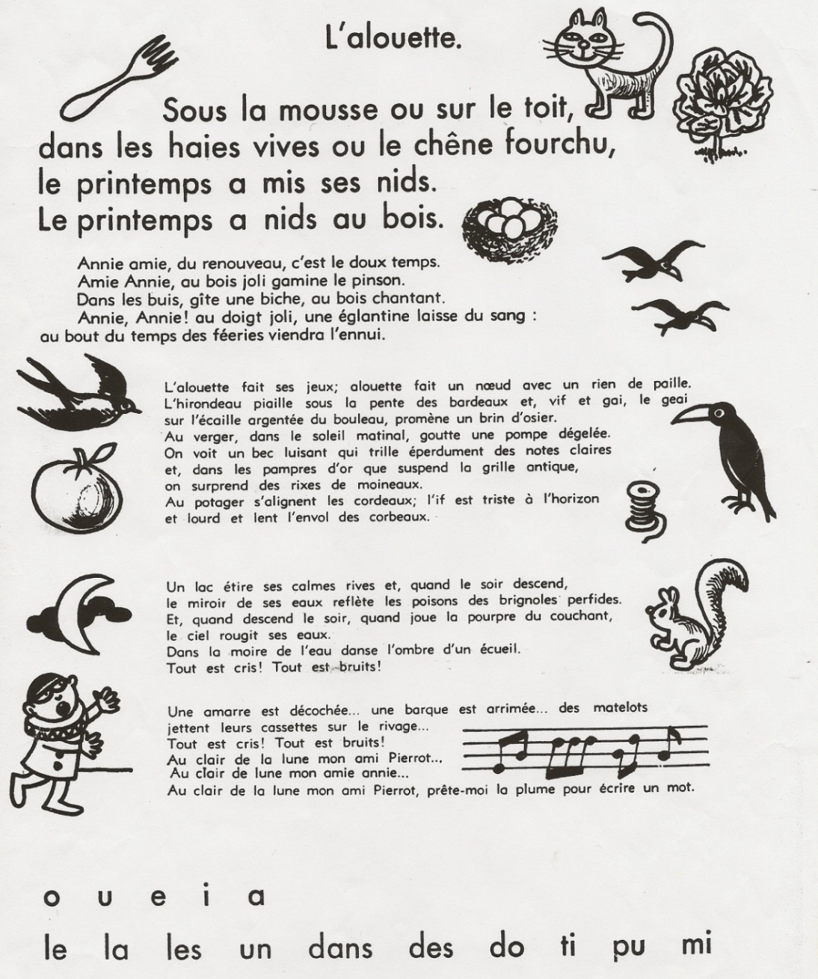
Tests utilisés pour évaluer le langage oral et écrit
Le test d’analyse de la vitesse et qualité en lecture : l’Alouette-R
Les fluences verbales (1 min par catégories) :
Phonétiques (p/f/s)
Sémantiques (animaux/fruits et légumes/prénoms)
Importance de l’analyse des erreurs et des difficultés

Slide 20
Tests utilisés pour évaluer le Langage écrit
Comparaison de séquences de lettres (Batterie Analytique du Langage Ecrit)

Slide 21
Etude de cas

Slide 22
Etude de cas : JULIA
8 ans 4 mois, CE2
Parents orientés par l’école
Origine de la demande : difficultés en lecture qui persistent avec difficultés à fixer les apprentissages en mémoire
Famille :
2nd enfant de la fratrie avec un grand frère de 9 ans (bons résultats scolaires)
Parents séparés, garde alterné
Antécédents de difficultés pour l’apprentissage de la lecture non diagnostiquées du côté paternel

Slide 23
Etude de cas Julia
Eléments périnataux
- Grossesse sans particularité
- Naissance prématurée (7 mois)
- Néonatalogie pendant deux semaines pour petit poids de naissance

Slide 24
Etude de cas Julia
1^{ers} développements
Pas de retard langagier
Début de la marche vers 13 mois
Acquisition de la propreté diurne et nocturne à 2 ans et demi
Autonome pour l’habillage et les tâches de la vie quotidienne

Slide 25
Etude de cas: jULIA
Histoire scolaire
Début de la scolarisation en petite section de maternelle
Parcours scolaire classique
Difficultés scolaires depuis le CP
Souffre de plus en plus psychologiquement de ses difficultés

Slide 26
Etude de cas jULIA
Difficultés scolaires
Déchiffrage complexe des textes écrits, lecture lente et peu fluide
Difficultés de compréhension des consignes écrites
Ne parvient à se saisir d’idées à charger au sein des activités de compréhension de textes
Inversion des lettres
Production d’écrits peu développée
Non mémorisation de l’orthographe des mots
Difficultés globales pour mémoriser les leçons
Besoin d’aide pour s’organiser dans les tâches

Slide 27
Etude de cas jULIA
Comportement et caractère
Décrite comme sage, attentive, timide en classe
Pas de notion de trouble du comportement
Peut manquer de confiance en elle avec une tendance à la dévalorisation
Relationnel adapté avec les camarades notamment une amie très proche
Pas de notion de traumatisme particulier
Loisirs et passions
Réalise du foot en activité extra-scolaire
Temps sur les écrans limités
Aimer jouer aux jeux de société, danser et dessiner

Slide 28
Etude de cas jULIA
Au quotidien
Alimentation et sommeil correct (marqué par quelques cauchemars)
Autonome pour les tâches d’hygiène et d’habillage
Difficultés d’organisation
Difficultés pour se repérer dans le temps
Pas de bilan antérieur

Slide 29
Etude de cas jULIA
Importance de recentrer l’entretien sur les plaintes et demande du patient
Qu’est ce qui la gêne le plus ?
Sa lenteur en lecture qui impacte sur la compréhension des écrits
Les difficultés à mémoriser l’orthographe des mots
La désorganisation au niveau des cahiers
De ne pas réussir comme tous le monde

Slide 30
Etude de cas: jULIA
Que proposez-vous comme bilan ?

Slide 31
Etude de cas: jULIA
WISC-V
Test de L’Alouette
Évaluation des processus exécutifs
Figure de Rey

Slide 32
Étude de cas Julia: observations cliniques
Enfant timide aux premiers abords puis plus à l’aise au fil de la passation
Répond aux questions de l’entretien et s’implique dans la consultation
Attention de qualité sur l’ensemble du bilan
Agréable, souriante et volontaire
Se dévalorise lorsqu’elle sent qu’elle est en échec

Slide 33
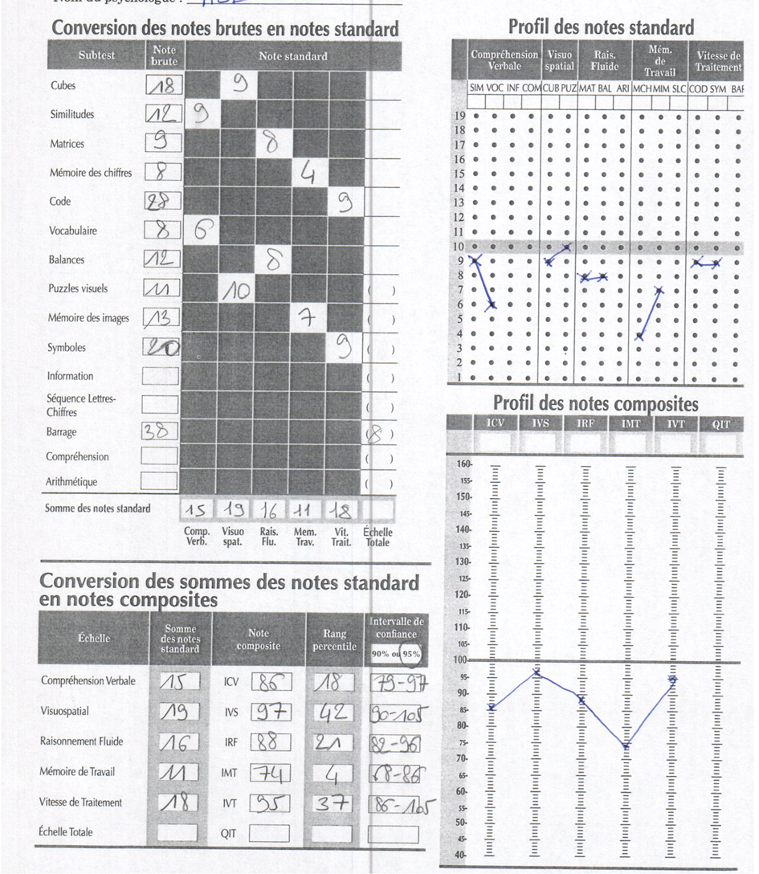
Etude de cas : Résultats

Slide 34
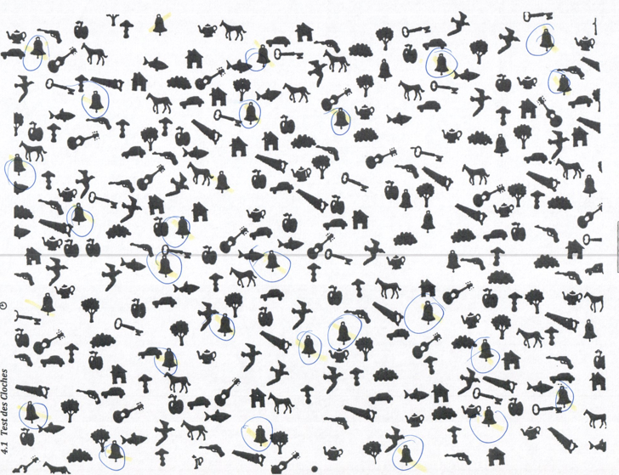
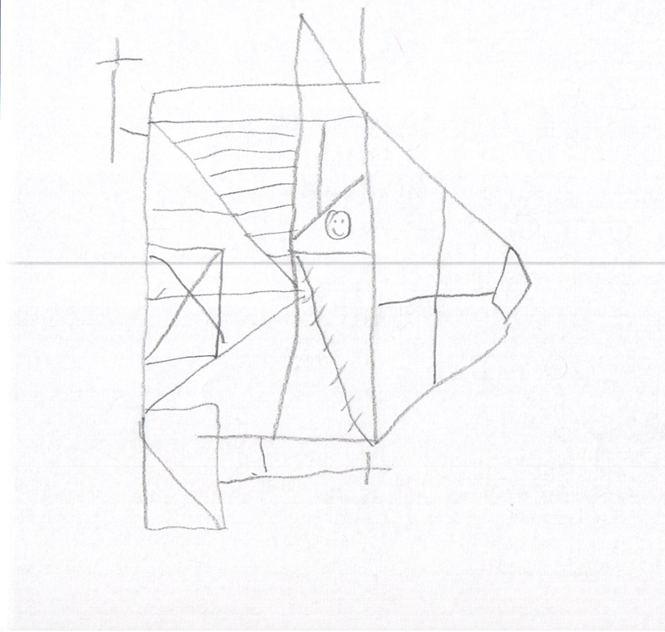

Slide 35
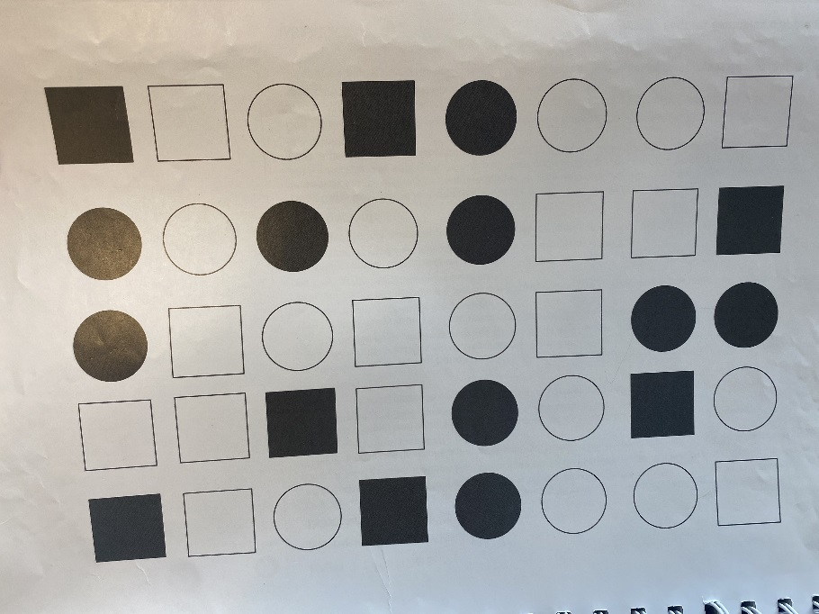
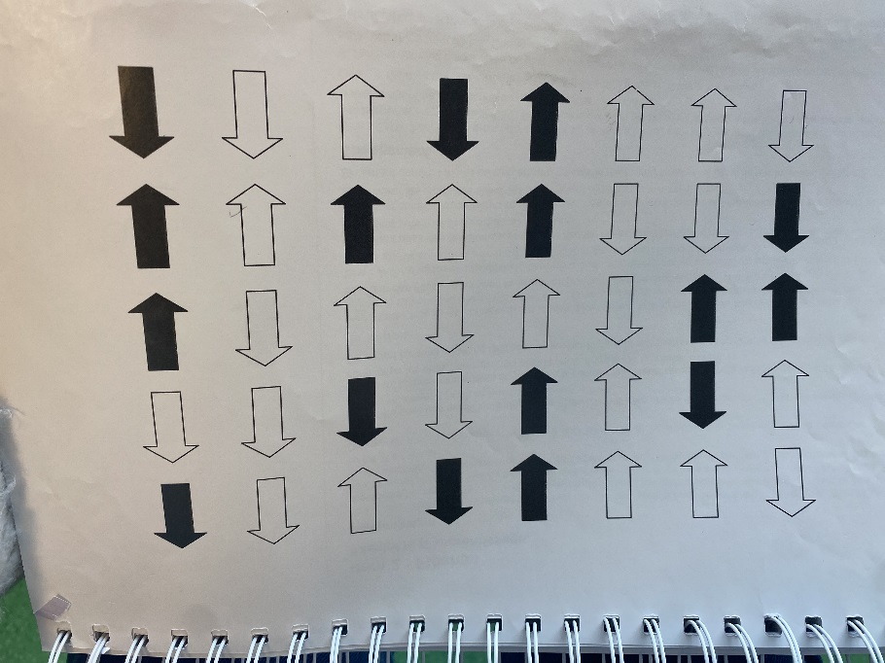
Épreuve Inhibition (NEPSY-II): Dénomination NS 8 ; Inhibition NS 9 ; Changement NS 12

Slide 36
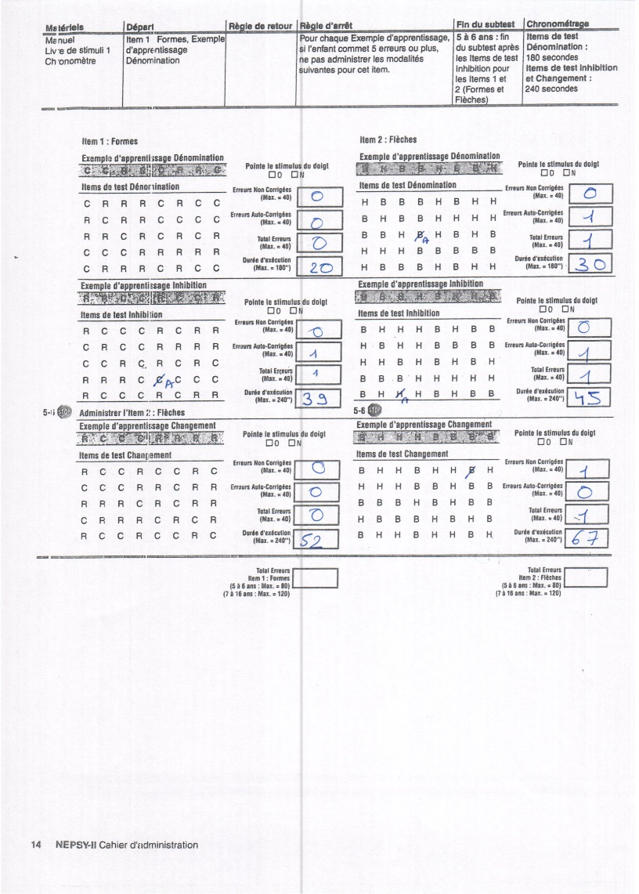
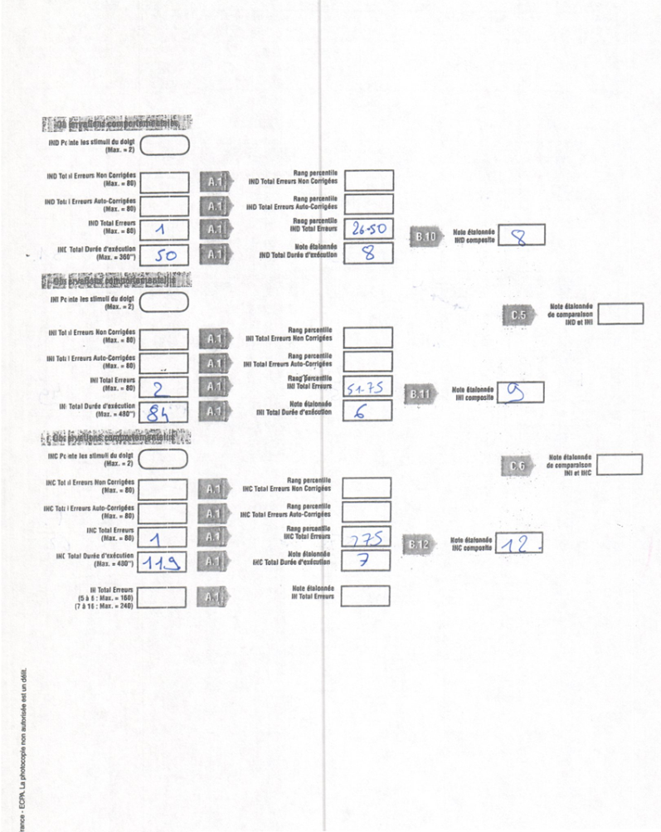

Slide 37
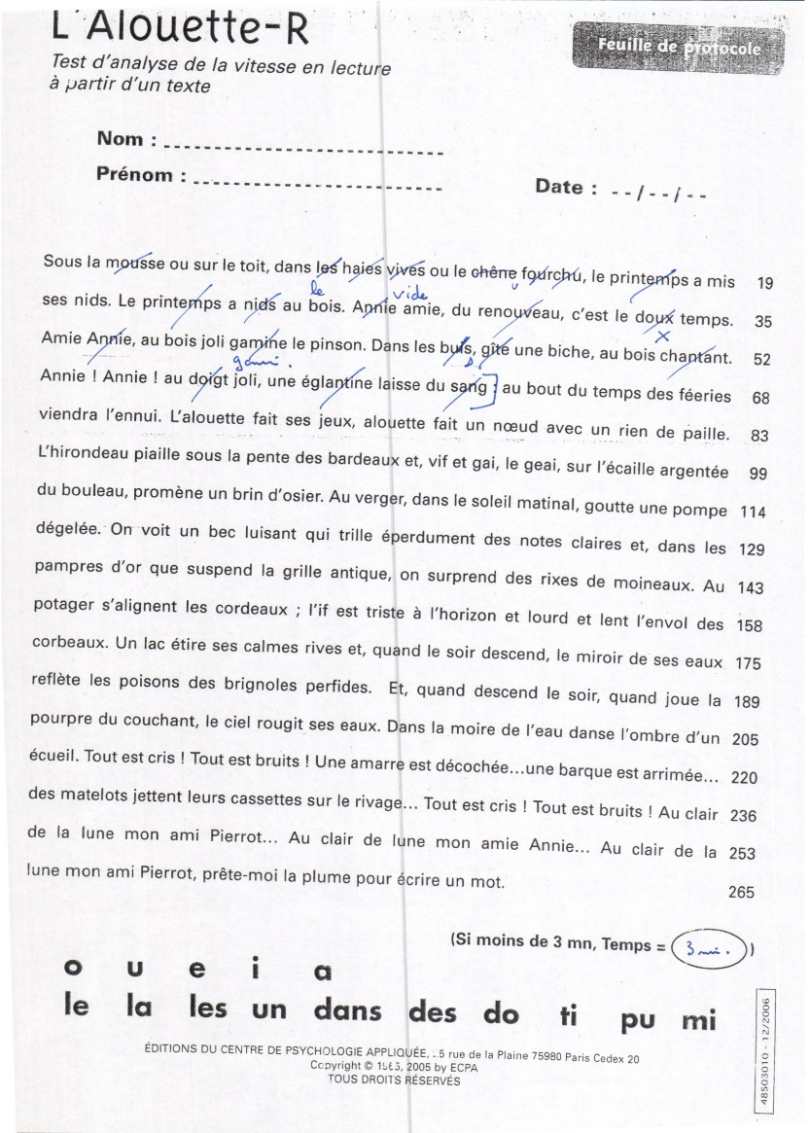
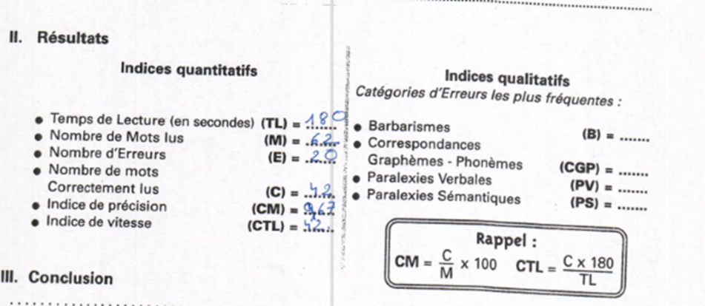
Indice de précision de la lecture : < -2 ET
Indicé de vitesse de la lecture : < -2 ET
Que ce soit par rapport à son âge ou sa classe scolaire, on observe une lenteur et beaucoup d’erreurs :
Anticipation incorrecte de la fin des mots
Inversion de syllabes…

Slide 38
Fluences verbales :
Phonétiques : Résultats à -1,7 ET (peu de propositions, stress pendant cette épreuve où elle se sent en difficulté)
Sémantiques : Résultats à la moyenne

Slide 39
Étude de cas Julia: observations cliniques
Qu’en pensez-vous?

Slide 40
ICV : hétérogène, norme et norme faible
IVS : homogène et moyen
IRF: homogène et moyen
IMT : hétérogène, déficitaire et norme faible
IVT : homogène et moyen

Slide 41
Planification non optimale de la figure de Rey mais pas de difficultés visuo-constructives, score dans la norme faible (C 10-25)
Difficultés de planification retrouvées à l’épreuve de Barrage des cloches de la BALE avec absence de stratégie de recherche (ET = - 0,8)
Bon fonctionnement exécutif pour l’inhibition et la flexibilité mentale
Pas de trouble attentionnel

Slide 42
Scores déficitaires en précision et en vitesse

Slide 43
Étude de cas : Conclusions
Points forts
Domaines visuo-spatiaux et visuo-constructifs
Compétences en raisonnement fluide
Points faibles
Les capacités en langage oral et écrit (lecture)
La mémoire auditivo-verbale
La planification
Chez une enfant qui possède une faible estime d’elle-même

Slide 44
Étude de cas : Orientation
Orienter vers un bilan orthophonique qui se prolongera probablement sur une prise en charge
Proposer une liste d’aménagements pédagogiques pour l’école et donner des conseils aux parents
Importance de la compréhension de ses difficultés par l’enfant
Mise en avant des points forts et valorisation de ceux-ci
Importance de la déresponsabilisation de l’enfant ET de ses parents concernant l’origine du trouble

Slide 45
Étude de cas : autres bilans réalisés
Bilan orthophonique : EVIP, ECOSSE, EVALEO et NEEL
Langage oral
Dénomination rapide norme
Faibles conscience phonologique
Performances syntaxiques dans la norme
Capacités de compréhension orale davantage préservée

Slide 46
Étude de cas : autres bilans réalisés
Bilan orthophonique : EVIP, ECOSSE, EVALEO et NEEL
Langage écrit
Performances déficitaires aux épreuves de leximétrie: lecture de syllabes, mots ou phrases pour la précision et la vitesse (EVAL2M )
Correspondance graphie-phonémique est pathologique, scores inférieurs au centile 10

Slide 47
Étude de cas : autres bilans réalisés
Conclusion du bilan orthophonique : trouble spécifique du langage écrit avec déficit de la lecture et déficit de l’expression écrite
Nécessité d’un suivi orthophonique

Slide 48
Étude de cas : Orientation
Que proposez vous comme orientation ou aménagements pour cette enfant ?

Slide 49
Étude de cas : aménagements pédagogiques
Adaptations d’ordre général
Valoriser les réussites même modestes
Proposer à l’enfant d’être tuteur dans les domaines où il se débrouille bien afin de l’aider à prendre confiance en lui
Donner, autant que possible, des consignes brèves
Eviter les situations de double tâche
Donner la possibilité de se servir de la calculette ou de sous-main avec les tables de multiplication, les conjugaisons…
Ecriture
Alléger l’écrit et au besoin fournir des photocopies des leçons
Ne pas sanctionner l’écriture et les ratures, témoins d’hésitations et d’efforts.

Slide 50
Étude de cas : aménagements pédagogiques
Lecture
Oraliser les consignes ou les énoncés des problèmes mais les laisser à disposition avec les mots clés surlignés pour que l’enfant puisse y revenir aussi souvent qu’il en a besoin.
Ne pas obliger la lecture à voix haute.
Autoriser la lecture à voix chuchotée
Vérifier la compréhension des textes lus seul
Pour faciliter la lecture et donc la compréhension, donner des textes biens aérés, clairs (police Times ou Arial, taille 14, interligne 1.5, texte justifié, sans italique), pas trop illustrés
Orthographe
Lors de l’apprentissage de l’orthographe favoriser un double encodage verbal et visuel
Ne pas pénaliser l’orthographe dans les travaux autres que les dictées et adopter pour les dictées une notation plus positive. Exemple : dans la dictée, 20 mots sont choisis, 10 sont bons donc 10/20.

Slide 51
Étude de cas : aménagements pédagogiques
Evaluations
Interroger à l’oral le plus souvent possible
Lors des interrogations écrites, favoriser les textes à trous ou les QCM
Réduire le nombre de questions
Laisser plus de temps

Slide 52
Étude de cas : aménagements pédagogiques
Devoirs
Adapter le nombre de devoirs à la maison
Laisser l’enfant lire lorsqu’il s’agit d’un exercice de lecture mais lire pour lui lorsqu’il s’agit d’énoncés de problèmes de mathématique ou de leçons à apprendre.
Laisser l’enfant écrire lorsqu’il s’agit d’apprendre l’orthographe des mots mais écrire pour lui lorsqu’on lui demande une production de texte
Enregistrer les leçons sur dictaphone pour que l’enfant puisse les réécouter de nombreuses fois afin de faciliter leur mémorisation.
Livre audios

Slide 53
Bibliographie
Huau, A., Jover, M., Roussey, J-V. (2017). Difficultés associées et scolarisation des enfants dyslexiques. La nouvelle revue de l’adaptation et de la scolarisation, Éd. de l’INSHEA, pp.168- 181.
Lafay, A., St-Pierre, M. C., & Macoir, J. (2015).Validation franco-québécoise du Tempo Test Rekenen pour l’évaluation des habiletés mathématiques auprès d’enfants de 8-9 ans.
Landerl, K., & Moll, K. (2010). Comorbidity of learning disorders: prevalence and familial transmission. Journal of Child Psychology and Psychiatry, 51(3), 287-294.

Slide 54
Troubles spécifiques des apprentissages

